Slide 1
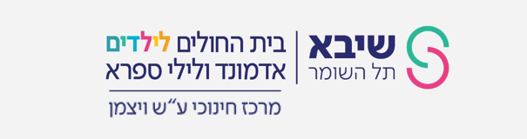

מניעת כוויות בילדים
כיתות א'-ג'

Slide 2
כוויה
פגיעה בשלמות רקמת העור כתוצאה מחום-יתר, קור-יתר, התחשמלות או חומרים כימיים

Slide 3

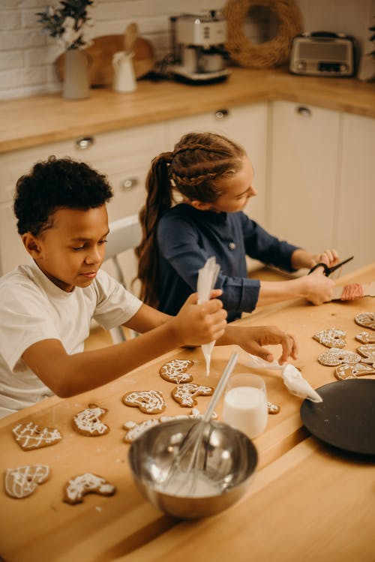
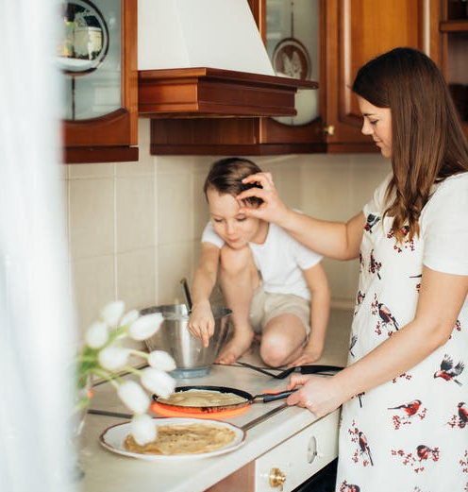
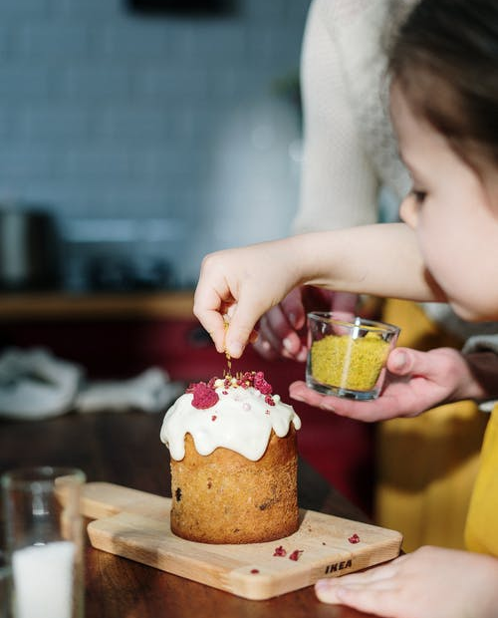
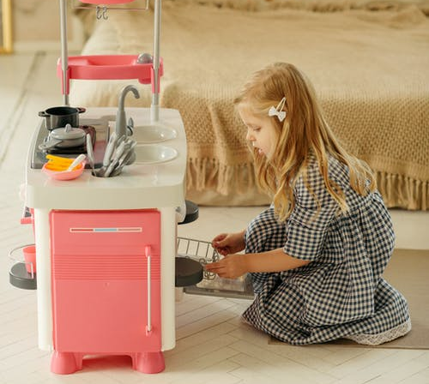
באיזה תמונה מסתתרת הסכנה במטבח?
2
4
3
1

Slide 4
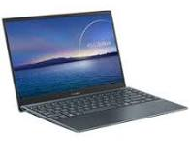
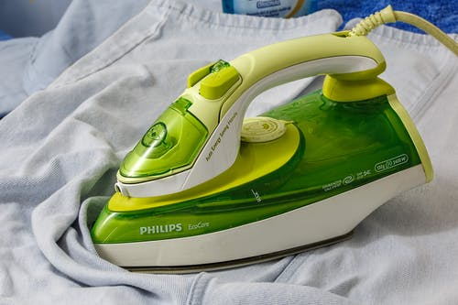
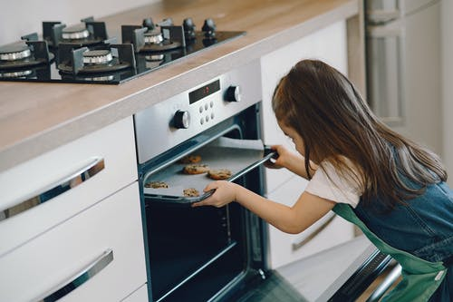

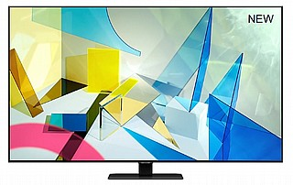
מאילו דברים אפשר להכוות?

Slide 5
אילו סוגי כוויות יש ?

Slide 6
כוויות מדברים חמים
תנור
מגהץ

Slide 7
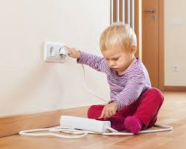
כוויות חשמל
הרחיקו את הקטנים מחשמל

Slide 8
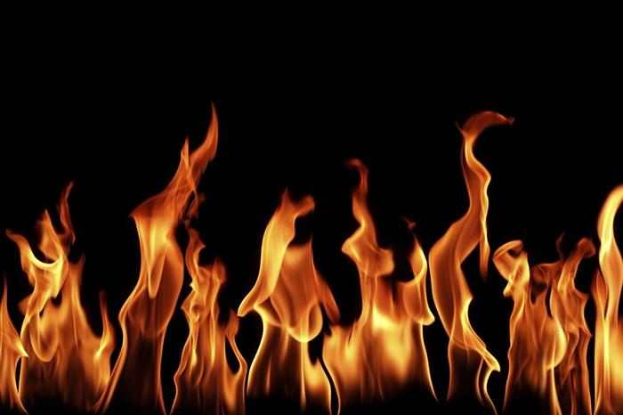
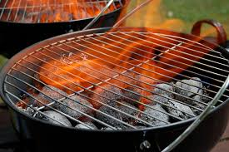
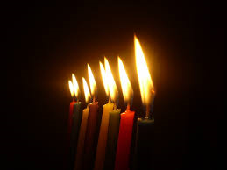
כווויות מאש
\\\\\

Slide 9
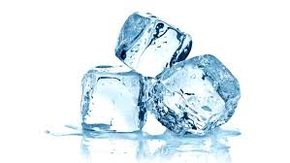
כוויות קור

Slide 10
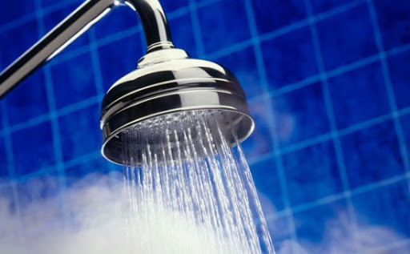

כוויות ממים חמים-
ממשקאות חמים ובאמבטיה

Slide 11

כוויות שמש

Slide 12
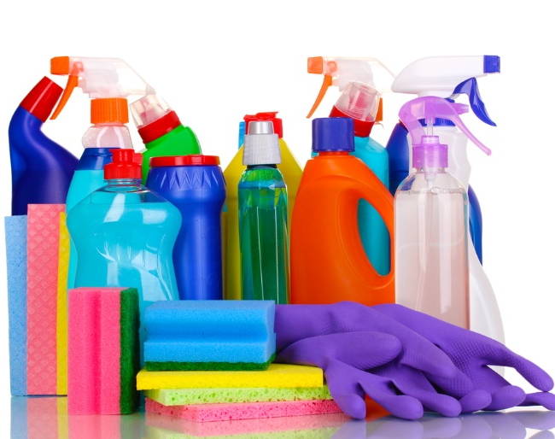
כוויות כימיות
מחומרי ניקוי

Slide 13
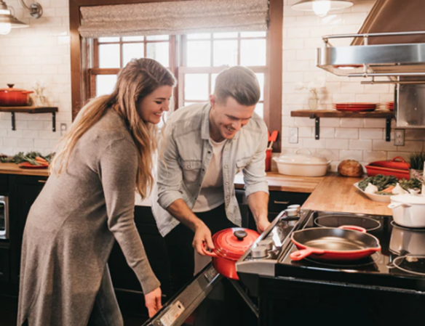
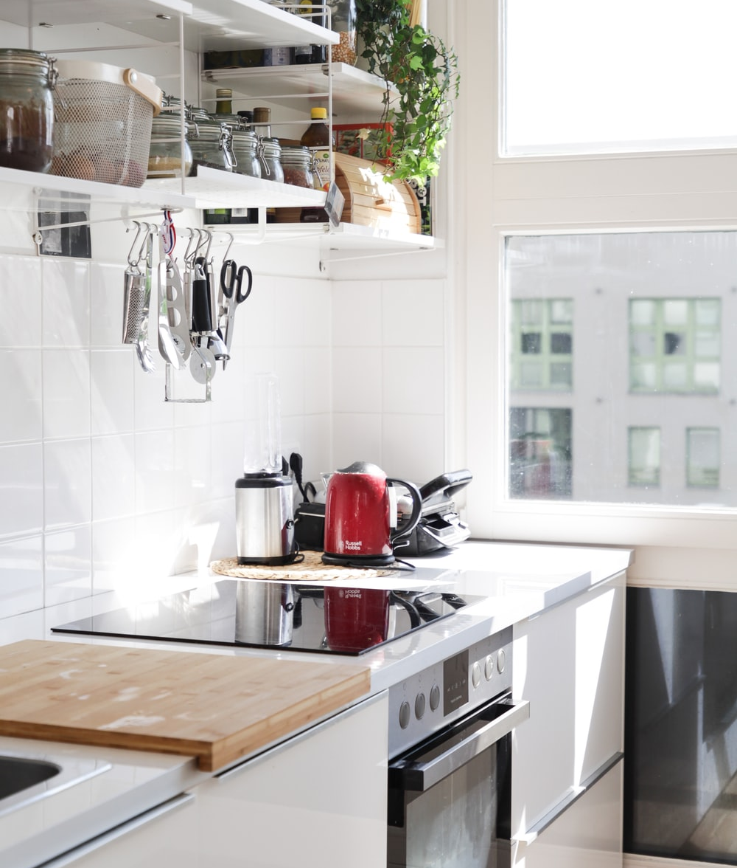
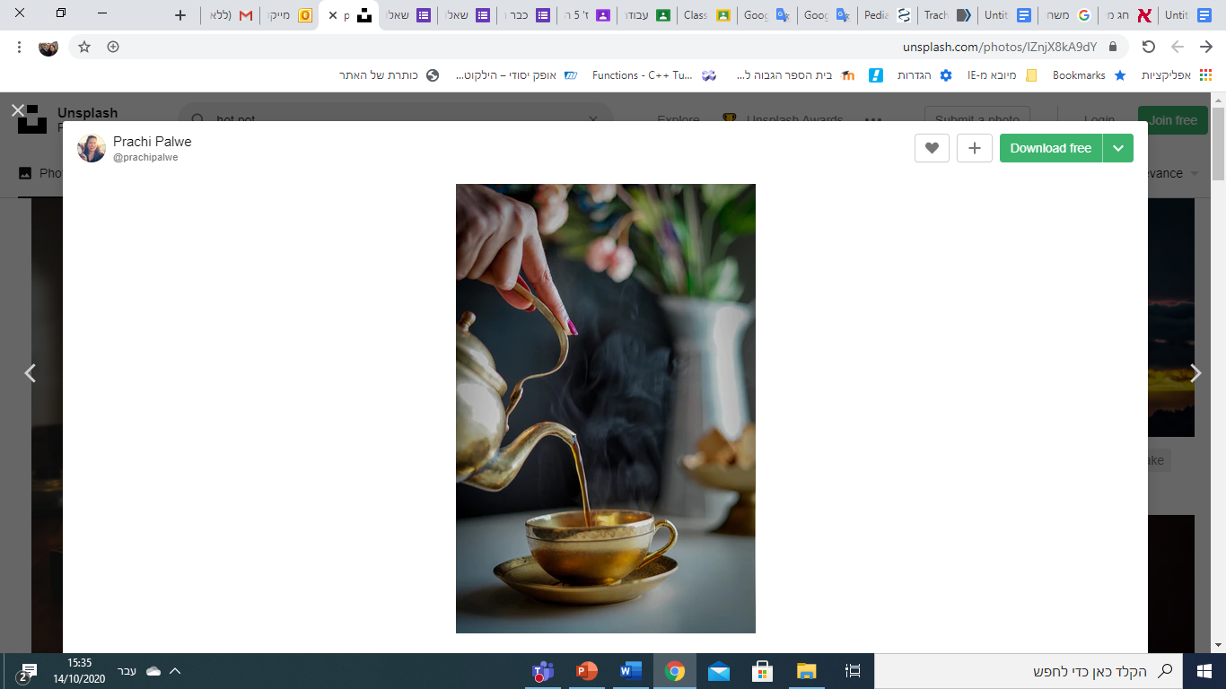
היכן נמצאים הדברים המסוכנים להפגעות מכוויה

Slide 14
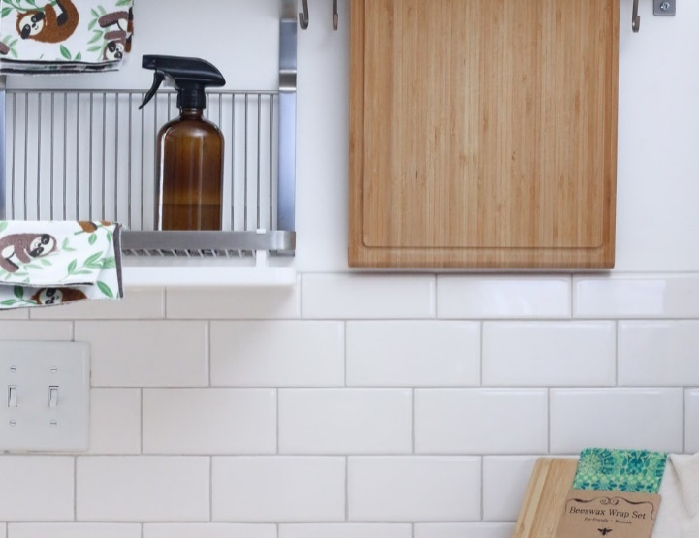
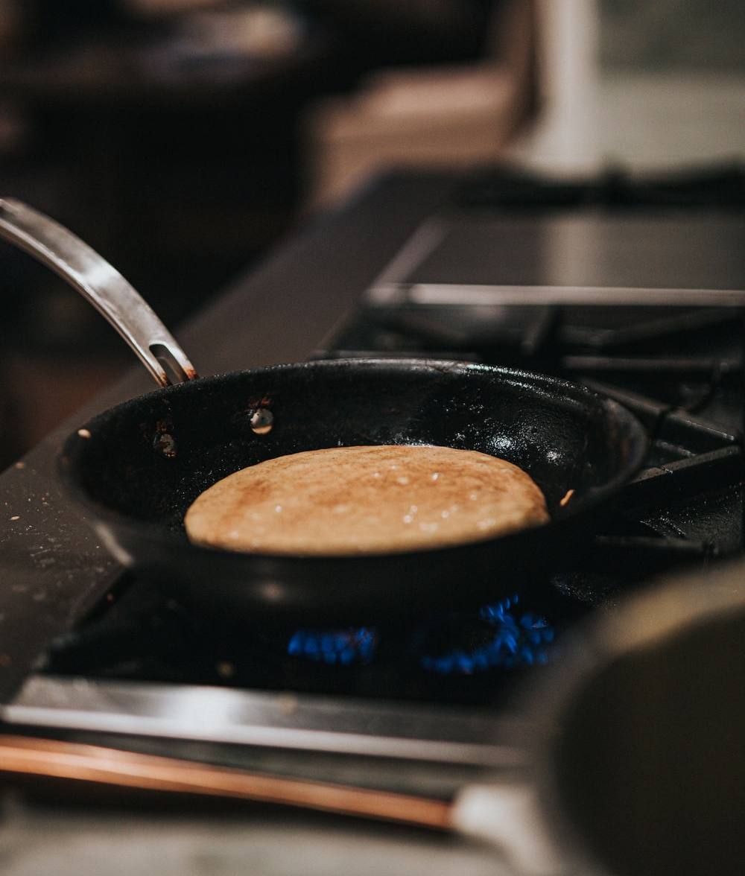
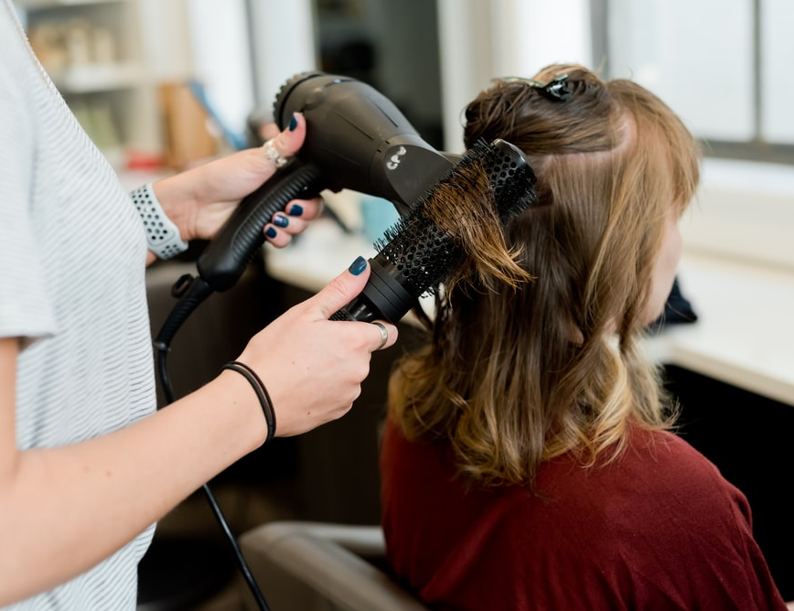
Add a Slide Title - 3
היכן נמצאים הדברים המסוכנים להפגעות מכוויה

Slide 15
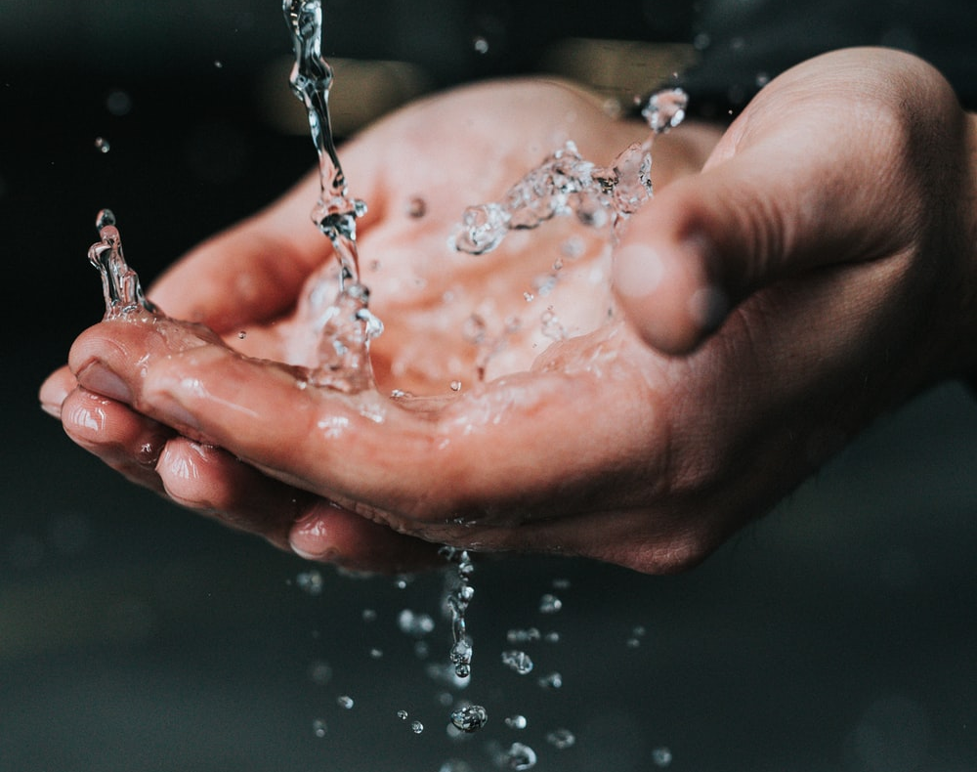
טיפול בכוויה-
מים זורמים פושרים
ופניה למוקד רפואי

Slide 16
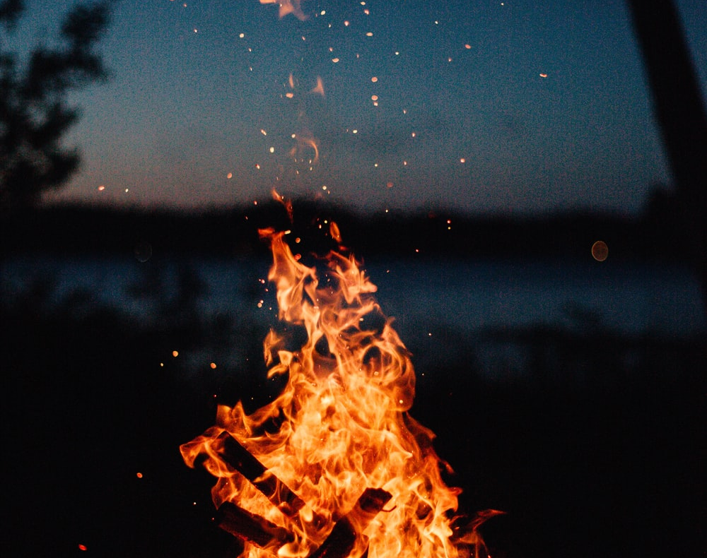
טיפול בכוויה
מאש-
לכבות על ידי
התגלגלות על הרצפה
ואז מים זורמים פושרים
טיפול בכוויה
מאש-
לכבות על ידי
התגלגלות על הרצפה
ואז מים
זורמים פושרים

Slide 17
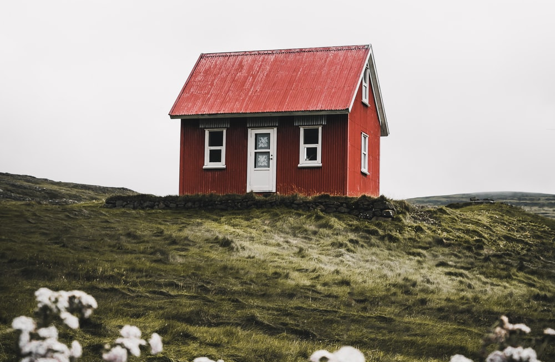
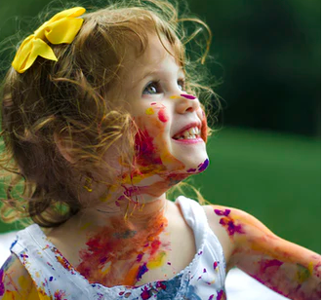
עזרו לנו למנוע את הכוויה הבאה
רוב הכוויות מתרחשות בבית
רוב הכוויות קורות לילדים קטנים גילאי 0-4

Slide 18
אתם השגרירים בבית למניעת כוויות
מים זורמים פושרים

